Slide 1
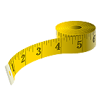
Старинные единицы измерения длины
Сорокина А. 7 «А»

Slide 2
С древности, мерой длины и веса всегда был человек: на сколько он протянет руку, сколько сможет поднять на плечи и т. д.
Система древнерусских мер длины включала в себя следующие основные меры: версту, сажень, аршин, локоть, пядь и вершок.

Slide 3
АРШИН
Аршин — старинная русская мера длины, равная, в современном исчислении 0,7112 м. Аршином, так же, называли мерную линейку, на которую, обычно, наносили деления в вершках.
Есть различные версии происхождения аршинной меры длины. Возможно, первоначально, «аршин» обозначал длину человеческого шага (порядка семидесяти сантиметров, при ходьбе по равнине, в среднем темпе) и являлся базовой величиной для других крупных мер определения длины, расстояний (сажень, верста). Корень «Ар» в слове аршин — в древнерусском языке (и в других, соседних) означает «земля», «поверхность земли», и указывает на то, что эта мера могла применяться при определении длины пройденного пешком пути. Было и другое название этой меры — шаг. В дальнейшем, стали так же применять, под этим названием, равную величину — длину руки.

Slide 4
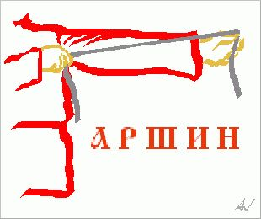
АРШИН

Slide 5
ПЯДЬ
Пядь (пядница) — древняя русская мера длины. Малая пядь (говорили — «пядь»; с 17-го века она называлась — «четверть» аршина) — расстояние между концами расставленных большого и указательного (или среднего) пальцев = 17,78 cм. Большая пядь — расстояние между концами большого пальца и мизинца (22-23 см.). Пядь с кувырком — пядь с прибавкой двух суставов указательного палица = 27-31 см
Старые наши иконописцы величину икон измеряли пядями: «девять икон — семи пядей (в 1 3/4 аршина).

Slide 6
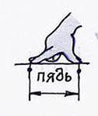
ПЯДЬ

Slide 7
ВЕРСТА
Верста — старорусская путевая мера (её раннее название — поприще). Этим словом, первоначально называли расстояние, пройденное от одного поворота плуга до другого во время пахоты. Два названия долгое время употреблялись параллельно, как синонимы. Известны упоминания в письменных источниках 11 века. В рукописях XV в. есть запись: «поприще сажений 7 сот и 50» (длиной в 750 сажень). До царя Алексея Михайловича в 1 версте считали 1000 саженей. При Петре Первом одна верста равнялась 500 саженей, в современном исчислении — 213,36 X 500 = 1066,8 м. «Верстой» также назывался верстовой столб на дороге.
Величина версты неоднократно менялась в зависимости от числа сажен, входивших в неё, и величины сажени. Уложением 1649 года была установлена «межевая верста» в 1 тысячу саженей. Позже, в XVIII веке наряду с ней стала использоваться и «путевая верста» в 500 саженей («пятисотная верста»).

Slide 8
ВЕРСТА
Межевая верста — старорусская единица измерения, равная двум верстам. Версту в 1000 сажен (2,16 км) употребляли широко в качестве межевой меры, обычно при определении выгонов вокруг крупных городов, а на окраинах России, особенно в Сибири — и для измерения расстояний между населенными пунктами.

Slide 9
САЖЕНЬ
Сажень — одна из наиболее распространенных на Руси мер длины. Различных по назначению (и, соответственно, величине) саженей было больше десяти. Маховая сажень — расстояние между концами пальцев широко расставленных рук взрослого мужчины. Косая сажень — самая длинная: расстояние от носка левой ноги до конца среднего пальца поднятой вверх правой руки. Используется в словосочетании: «у него косая сажень в плечах» (в значении — богатырь, великан) Эта старинная мера длины упоминается Нестором в 1017 г. Наименование сажень происходит от глагола сягать (досягать). Для определения значения древнерусской сажени большую роль сыграла находка камня, на котором была высечена славянскими буквами надпись: «В лето 6576 (1068 г.) индикта 6 дня, Глеб князь мерил … 10000 и 4000 сажен». Из сравнения этого результата с измерениями топографов получено значение сажени 151,4 см. С этим значением совпали результаты измерений храмов и значение русских народных мер. Существовали саженные мерные веревки и деревянные «складени», имевшие применение при измерении расстояний и в строительстве.

Slide 10
САЖЕНЬ

Slide 11
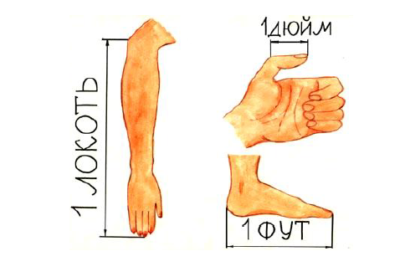
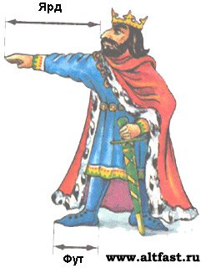
А так же…

Slide 12
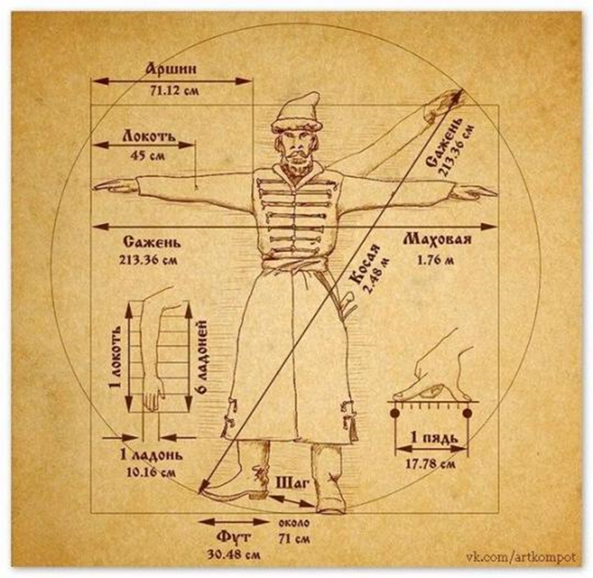

Slide 13
Спасибо за внимание! ☺

